Slide 1

R·五年级上册
解决问题（1）

Slide 2

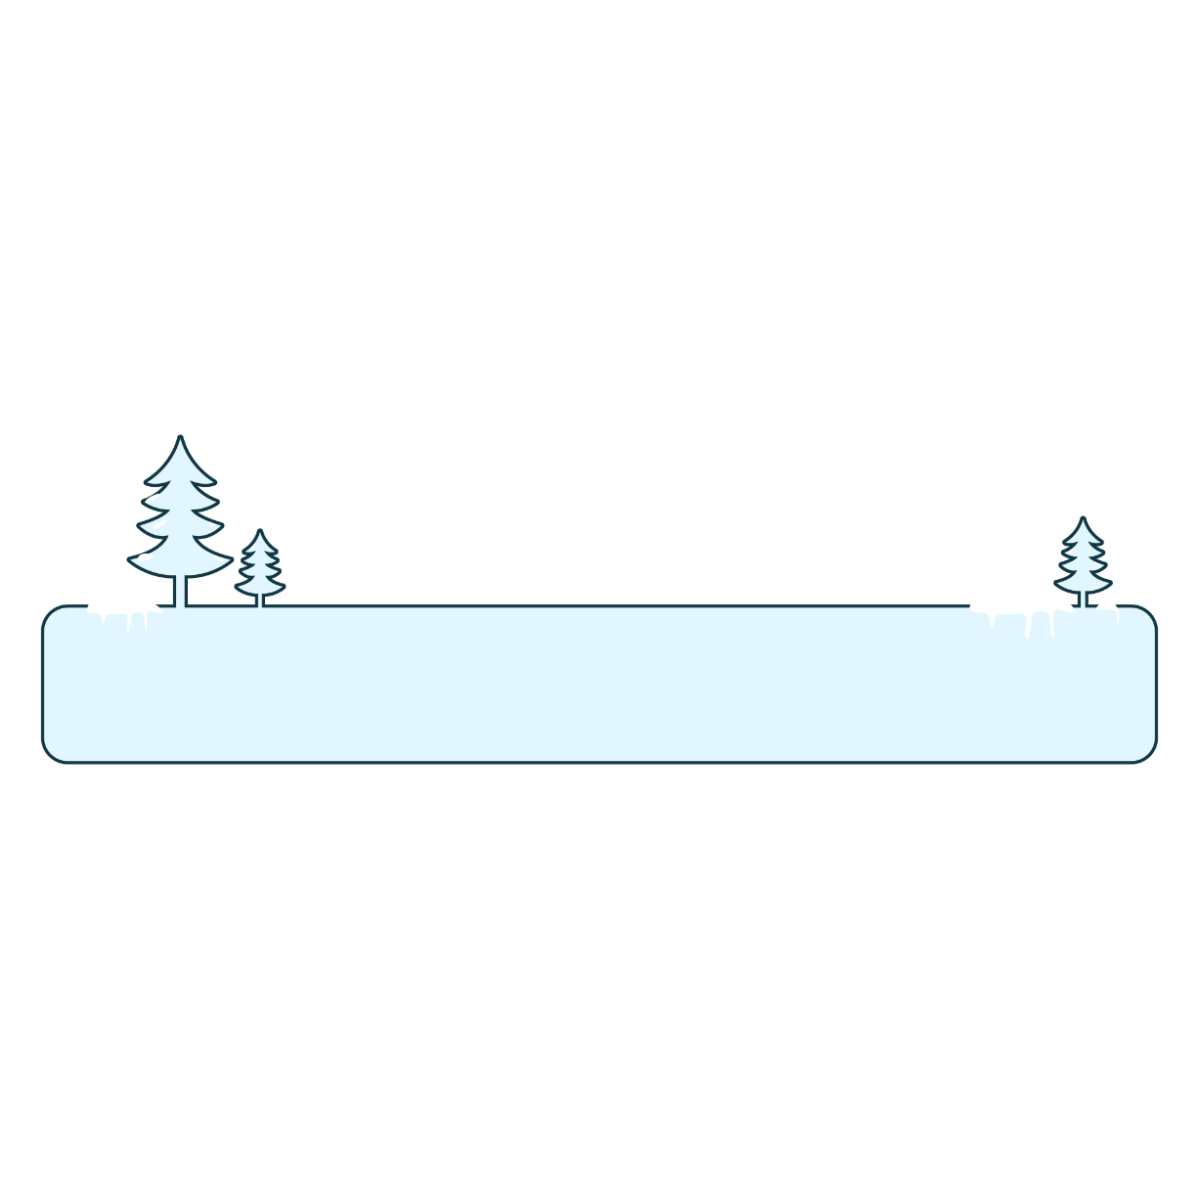

一、游戏激趣，揭示课题
将准备好的长方形纸片看成是桌子，圆形纸片看成是座位。用这些纸片拼一拼，在拼的过程中你发现了什么？

Slide 3
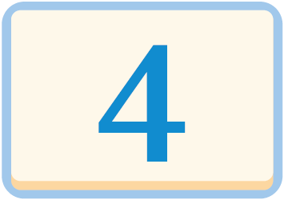
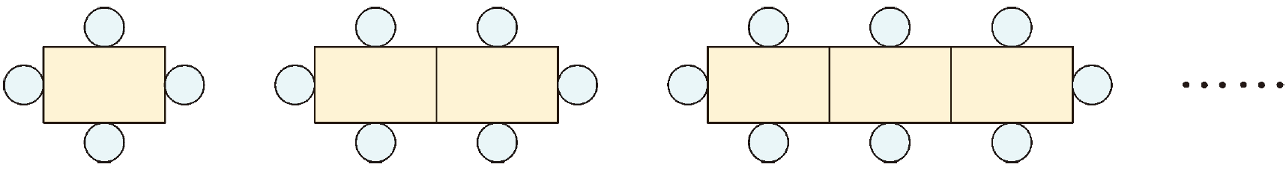
二、探索新知识
1 张桌子可以坐 4 人，2 张桌子拼在一起可以坐 6 人，3 张桌子拼在一起可以坐 8 人。照这样拼下去，如果用n 表示 m 张桌子拼在一起可坐的人数，怎样表示 n 和 m 之间的关系？

Slide 4
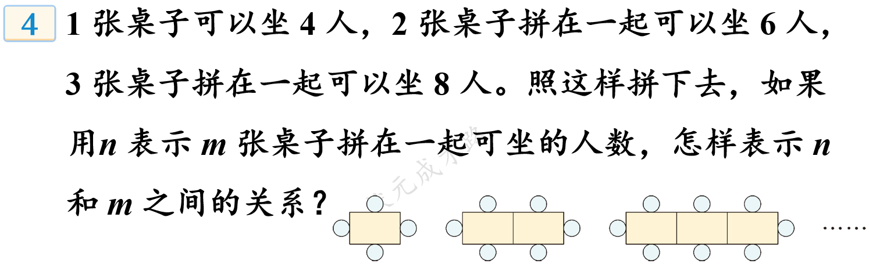
阅读理解
知道了：
1 张桌子可以坐4人，2张桌子拼在一起可以坐6人，3张桌子拼在一起可以坐8人。
问题是：
用 n 表示 m 张桌子拼在一起可坐的人数，怎样表示 n 和 m 之间的关系。

Slide 5

分析解答
方法一：
我先列表试试，桌子张数每增加 1 张，可坐人数增加 2 人。
桌子张数 | 1 | 2 | 3 | 4 | …… | m
可坐人数 | 4 | 6 | 8 | 10 | …… | n=?

Slide 6

分析解答
1张桌子：
2+2×1
方法二：
2张桌子：
2+2×2
从图中可以看出，左右两端可坐2人，其他地方每多1张桌子就可以多坐2人。
3张桌子：
2+2×3
……
m张桌子：
2+2×m
即 n = 2+2×m

Slide 7

回顾反思
得出的结论正确吗？
可以用具体的数验证下。如果m=4，n=2+2m=2+2×4=10，结论正确。
答: n 和 m 的关系可以表示为 n=2+2m。

Slide 8
三、带入求值
n=2+2m
[教材P63 试一试]
试一试：当 m = 15 时，n 等于多少？当 n = 52 时，
m 等于多少？
①当 m = 15 时
②当 n = 52 时
n = 2 + 2m
2+2m－2=52－2
2m = 50
= 2 + 2×15
2m÷2= 50÷2
= 32
m = 25

Slide 9

四、实践应用
[教材P65 做一做 第1题]
1. 填一填。
(1) 1，2，3，4， ， ，…， (第n个数)。
(2) 2，4，6，8， ， ，…， (第n个数)。
(3) 1，3，5，7， ， ，…， (第n个数)。(4) 1，4，9，16， ， ，…， (第n个数)。
5
6
n
10
12
2n
9
11
2n－1
25
36
n²

Slide 10
2.
[教材P69 练习十三 第1题 ]
（1）一天早晨的气温是a℃，中午比早晨高8℃ 。中午的气温是 ℃。
(a＋8)
（2）某班共有 35 名学生，男生有 b 名，女生有 名。
(35－b)
（3）在一场篮球比赛中，李叔叔投中了c个3分球，他的3分球一共得了 分。
3c
（4）老师买了 d 个毽子，买的毽子的个数是足球的3倍，老师买了 个足球。
d÷3

Slide 11
3.
[教材P70 练习十三 第3题 ]
（1）当a=2.8，b=6.3时，求a+b的值。
a+b = 9.1
（2）当x=12时，y=7时，求xy的值。
xy = 84
（3）当m=72，n=9时，求m÷n的值。
m÷n = 8

Slide 12
（4）当x=20时，y=100时，求4x+y的值。
4x+y = 180
（5）当a=3时，求2a和a²的值。
2a = 2×3 = 6 a² = 3² = 9

Slide 13
五、课堂小结
解决问题（1）
1张桌子：
2+2×1
2张桌子：
2+2×2
3张桌子：
2+2×3
m张桌子：
2+2×m

Slide 14
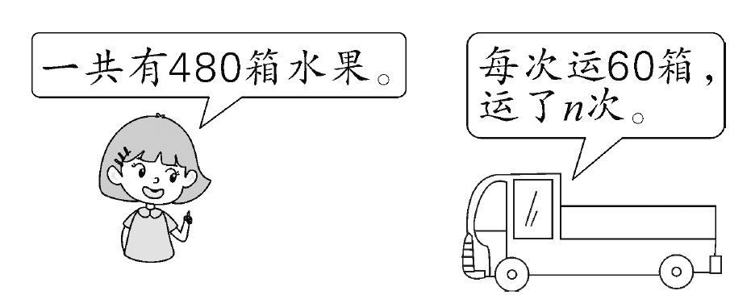

备选训练
运水果。
[选自《创优作业100分》]
480－60n
= 480－60×3
= 300（箱）
1.用式子表示剩下水果的箱数。
2.当 n = 3 时，用上面的式子求出剩下的箱数。
3.式子中的 n 能表示哪些数？
480－60n
n 能表示 1，2，3，4，5，6，7，8。

